Slide 1
Enregistrement: nos recommandations pour créer votre certificat électronique

Slide 2
Recommandations
Voici quelques conseils afin d’avoir une vérification automatique
Privilégiez les images (jpg, png) aux PDF (les scanners peuvent rendre un PDF mal formé)
Privilégiez les cartes nationales d’identités plutôt qu’un passeport (plus difficile à lire, plus de reflets)
Privilégiez un fond uni et de couleur clair pour prendre la photo
Pour les cartes nationales d’identités, vous devez transmettre le recto et le verso sur des documents différents. Nous ne pourrons pas lire automatiquement si sur un document se trouve le recto et le verso

Slide 3
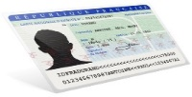


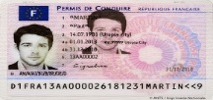


1. La vérification de la pièce d’identité
Seuls 4 types de documents sont acceptés comme justificatifs d’identité.
Carte d’identité
française
Passeport
français ou européen
Titre de
séjour
Permis de conduire européen
émis depuis septembre 2013
Permis de conduire
français
Autre document

Slide 4
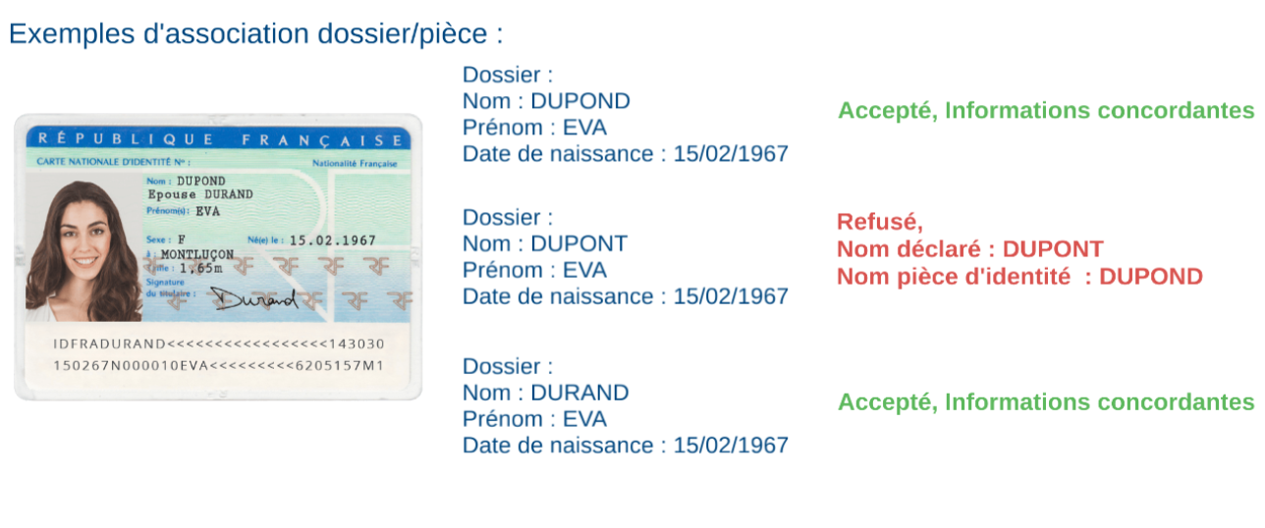
2. Le contrôle de cohérence des données
Veiller à la correspondance exacte entre les données de la pièce d’identité et les données contenues dans le dossier.

Slide 5
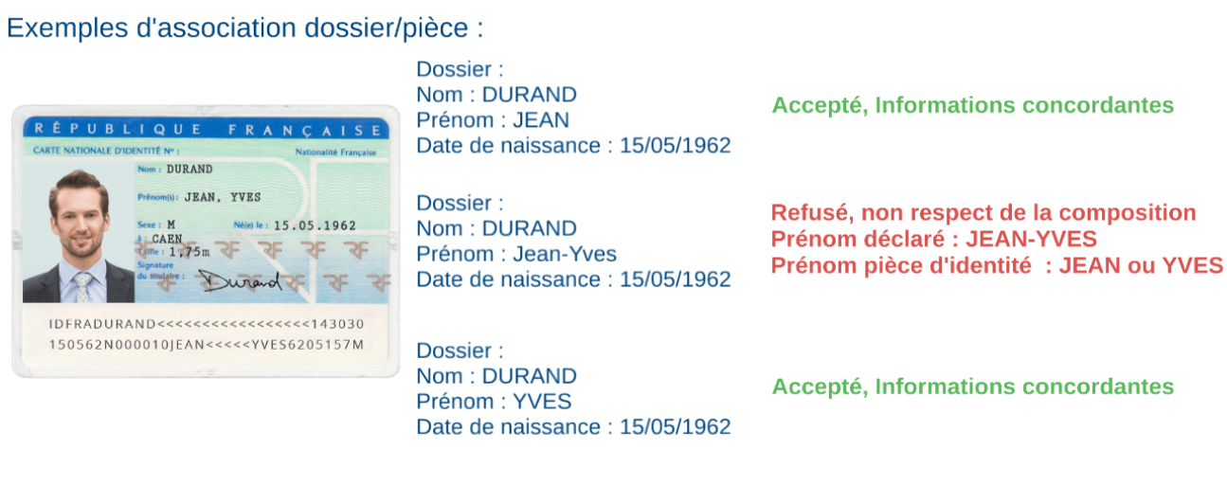
2. Le contrôle de cohérence des données

Slide 6
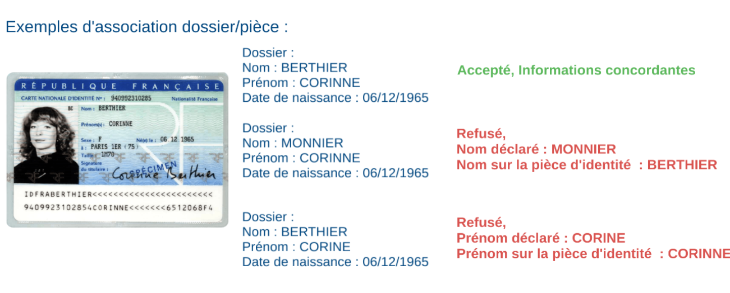
2. Le contrôle de cohérence des données

Slide 7

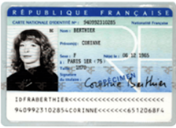

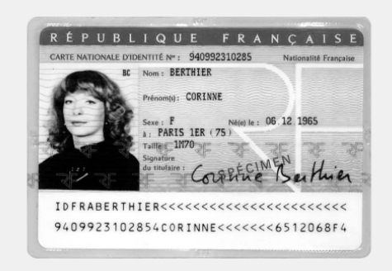
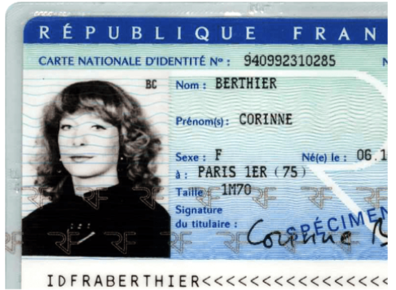

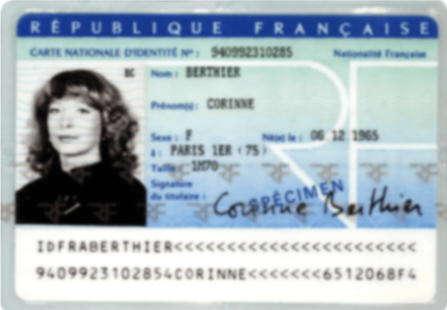
3. L’envoi de la pièce d’identité
S’assurer d’envoyer une copie numérique de bonne qualité
de la pièce d’identité.
La validation automatisée requiert une
image lisible de l’intégralité de la pièce d’identité.
Le processus de traitement peut durer jusqu’à 24h.
Photocopie ou noir et blanc
Image illisible
floue ou avec des reflets
Image rognée

Slide 8
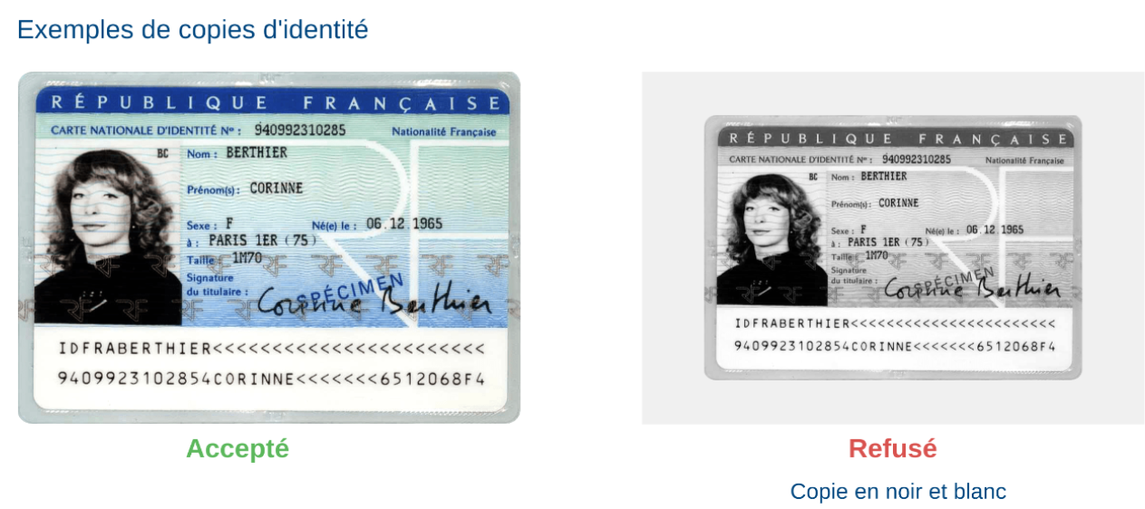
3. L’envoi de la pièce d’identité

Slide 9
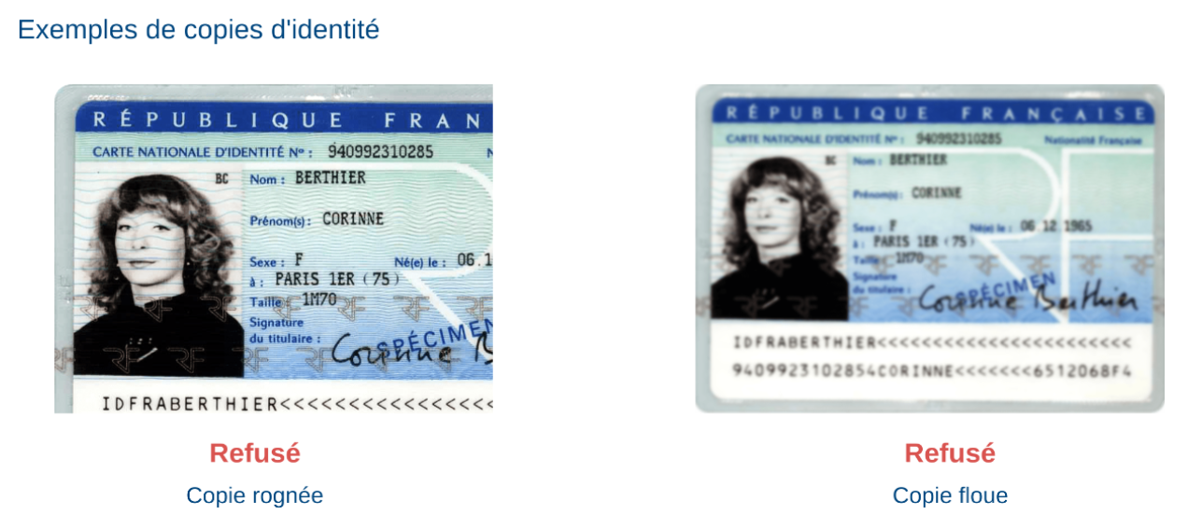
3. L’envoi de la pièce d’identité

Slide 10
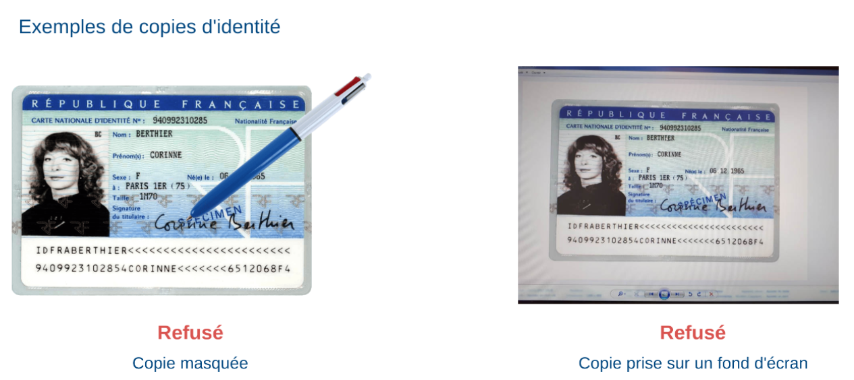
3. L’envoi de la pièce d’identité

Slide 11
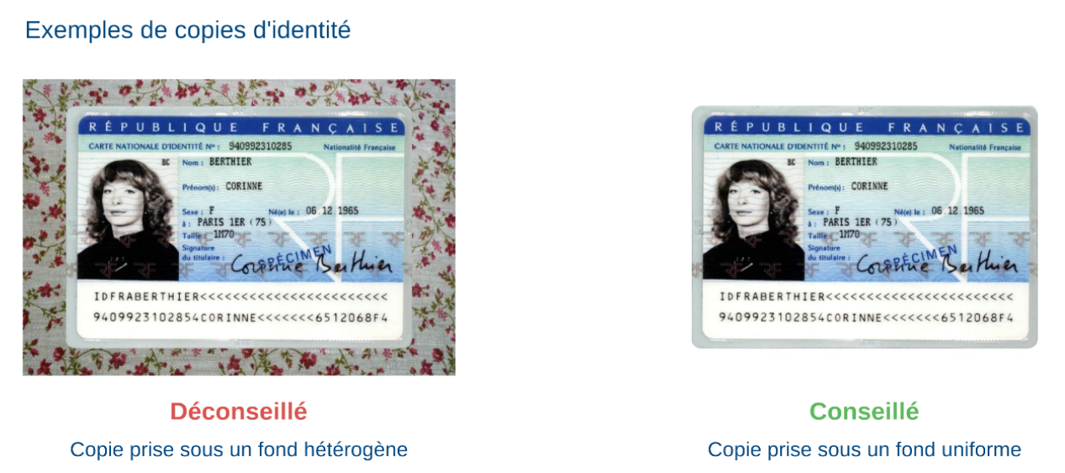
3. L’envoi de la pièce d’identité

Slide 12
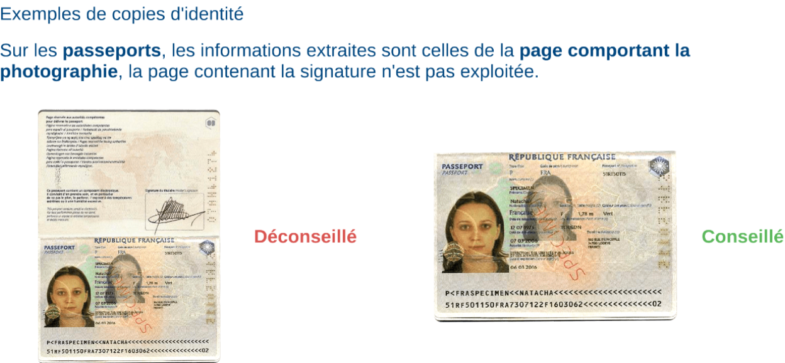
3. L’envoi de la pièce d’identité

Slide 13
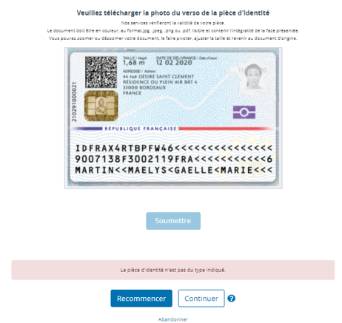
La nouvelle CNI
Enregistrement
Actuellement la nouvelle CNI n’est pas encore prise en compte dans le cadre de la création de votre certificat, la vérification automatique ne pourra pas être effectuée. Une vérification manuelle pourra néanmoins être réalisée si vous continuez votre enregistrement sans prendre en compte le message affiché ici en rouge en cliquant sur « continuer » pour soumettre votre pièce d’identité.

